Slide 1
סטראטפיסטים
תנאים ולולאת while

Slide 2
ברקע
משתנים ואופראטרים
קלט - prompt() – מה עושה? איך משתמשים?
פלט - alert(), console.log() - מה עושה? איך משתמשים?

Slide 3

בואו נבין את הצורך בתנאים:

Slide 4
if, else, ומה שביניהם:
בשביל לממש את המשחק 7 בום, אנחנו צריכים לחלק את המשחק לשלבים:
1. אם במספר עצמו יש 7? (137 לדוגמה)
2. אם המספר מתחלק ב7 ללא שארית? (49 לדוגמה)
3. אחרת?
בJavascript נשתמש בכלים הבאים:
If – התוכנה בודקת מה קורה אם התנאי מתקיים
Else if- אם התנאי הקודם לא התקיים, אבל הנוכחי מתקיים
Else- אחרת

Slide 5
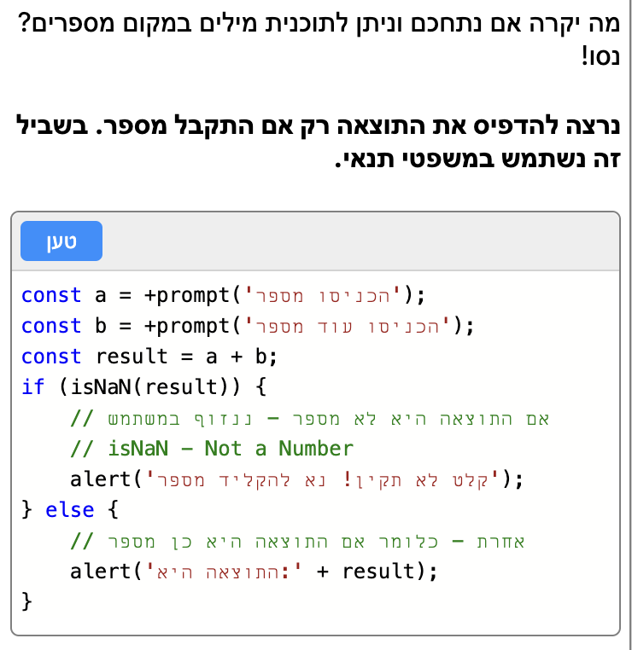
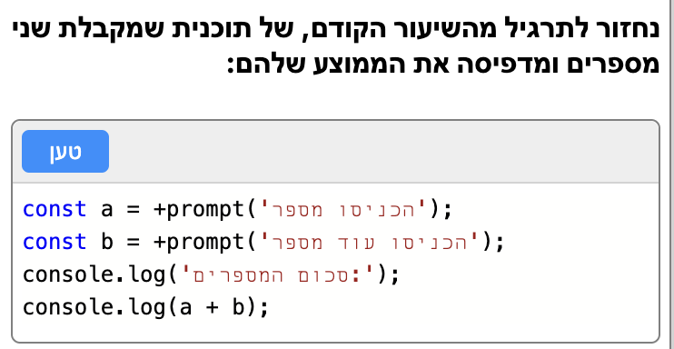
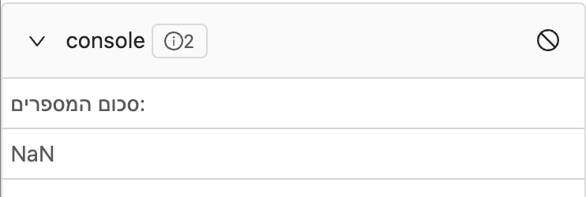
תרגיל חימום:

Slide 6
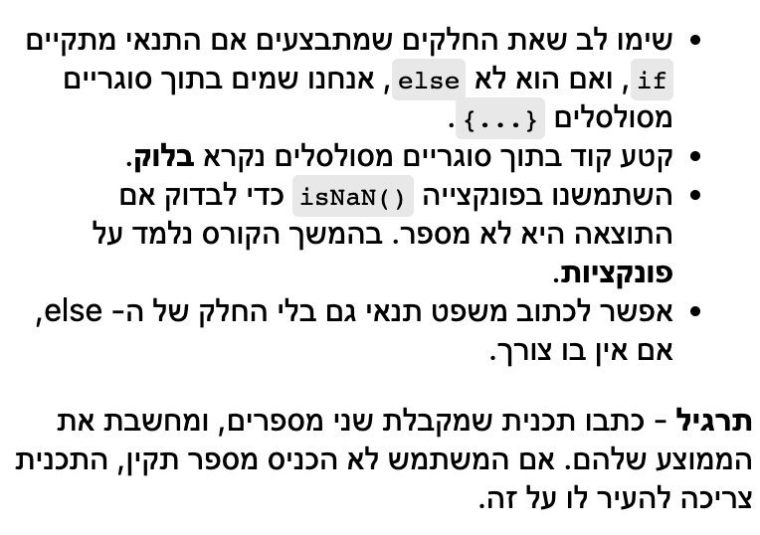
שימוש בתנאים עוזר לנו להתחמק משגיאות!

Slide 7
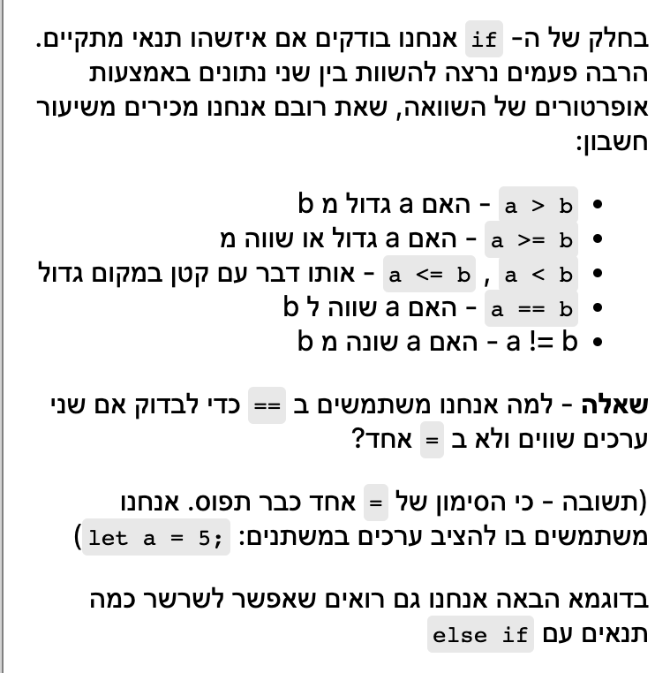
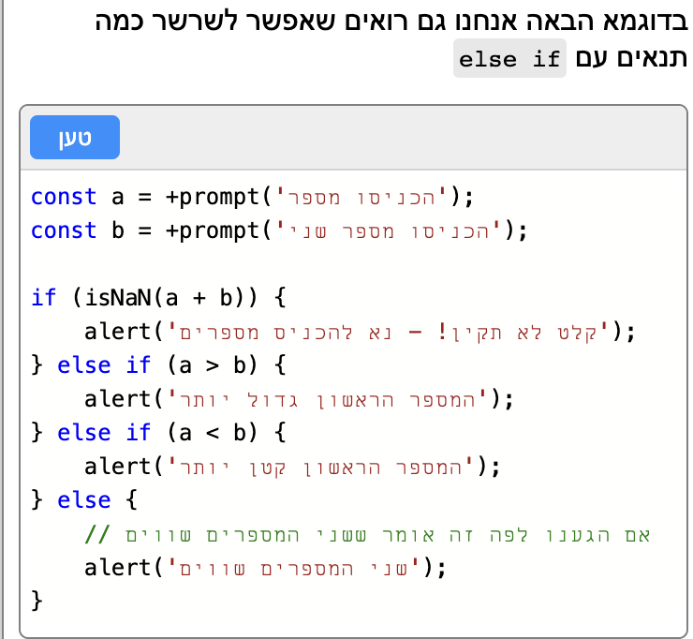
אופרטורים

Slide 8
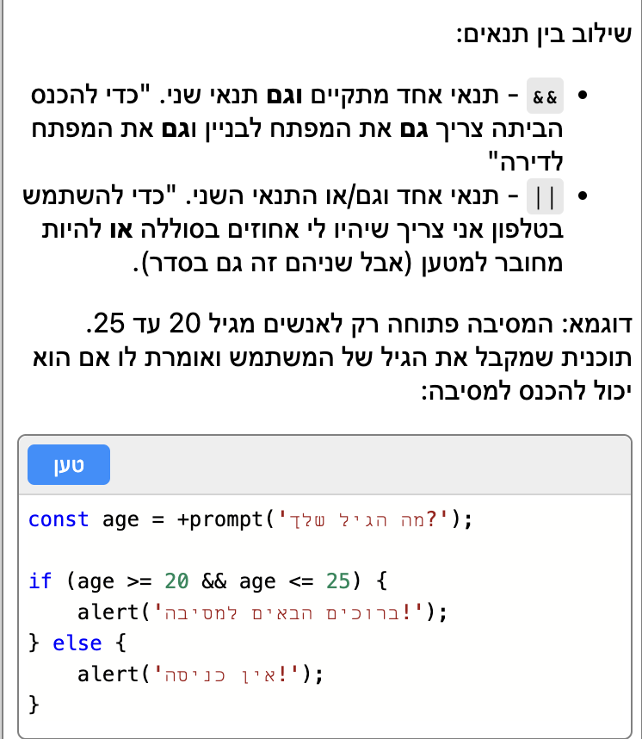
תרגול אופרטורים
מי נכנס למסיבה?
במסיבה שלי יכולים להיכנס רק אנשים בין גיל 20-25,
איך נבנה תוכנה שתקבל את גיל המשתמש ותגיד אם הוא יכול להיכנס?

Slide 9
מי נכנס למסיבה שלכם? בואו נתרגל!

Slide 10
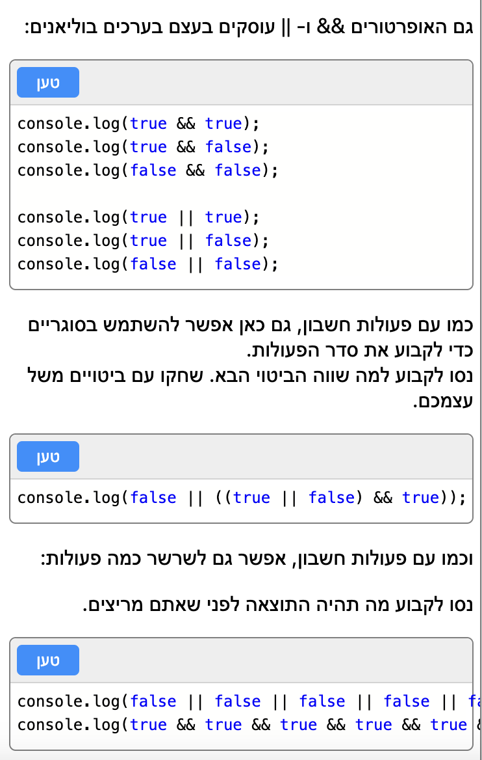
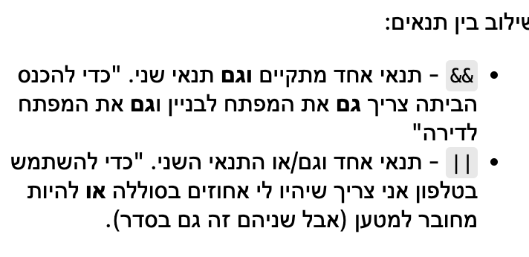
או וגם

Slide 11
שאלות
רמה קלה
1. סיווג של גיל צרו משתנה בשם 'גיל' ותשימו בו ערך. תבדקו באמצעות תנאים האם מדובר על ילד, נער או מבוגר "ילד" (0-12), "נער" (13-19), "מבוגר" (20-59). הצג את הקטגוריה המתאימה בהתבסס על הגיל הנתון.
2. טמפרטורה: צור משתנה 'טמפרטורה' והקצה לו ערך בצלזיוס. תבדקו באמצעות if-else האם הטמפרטורה מתחת לאפס (0°C) או מעל טמפרטורת החדר הרגילה (25°C) שדרוג – במקום להחזיר משפט, החזירו True אם הטמפרטורה מעל טמפ׳ החדר, וFalse אחרת
3. הערכת ציונים: תקבלו מהמשתמש ציון באמצעות prompt ותדפיסו "A" אם הציון הוא 90 ומעלה, "B" אם הוא בין 80 ל-89, "C" אם הוא בין 70 ל-79, "D" אם הוא בין 60 ל-69, ו-"F" אם הוא מתחת ל-60.

Slide 12
4. זוגי או אי זוגי צורו שתי משתנים 'num1' ו-'num2', והקצה להם ערכים מספריים. תקבעו אם המכפלה של שני המספרים הללו זוגי או אי-זוגי, ותדפיסו את התוצאה. שדרוג- החזירו True אם המספר זוגי, וFalse אם המספר אי זוגי
5. אימות שם משתמש: צורו משתנה 'שם משתמש' ותיתנו לו ערך. תבדקו אם שם המשתמש באורך של לפחות 6 תווים. אם הוא אכן 6 תווים או יותר, כתבו למשתמש הודעת כל הכבוד, אם לא, תנזפו במשתמש על כך שלא עמד בכללים.
רמה קשה יותר:
1. משולשים צור שלושה משתנים המייצגים את אורכי הצלעות של המשולש. תבדקו האם המשולש שווה צלעות (כל הצלעות שוות), שווה שוקיים (שתי צלעות שוות) או קנה מידה (אין צלעות שוות).

Slide 13
. תנועות או עיצורים: צור משתנה עם אות אחת בדקו האם האות הנתונה היא תנועות (a, e, i, o, u) או עיצור, תדפיסו את התוצאה. שדרוג- הדפיסו True אם האות היא תנועה ו-False אם התנועה היא עיצור
מחשבון: צרו משתנה שמקבל מספר מהמשתמש, משתנה שמקבל מספר נוסף מהמשתמש, ומשתנה נוסף שמקבל במילה מה המשתמש רוצה לעשות: כפל/חילוק/חיבור/חיסור עשו בהתאם לרצון המשתמש את הפעולה החשבונית שרצה והדפיסו את התוצאה
למשל:
Num1 = 5
Num2 = 6
Action= ׳כפל׳
Resolt = 30

